Slide 1
우리금융 실습 1주차
단순선형회귀, 변수선택, 로지스틱 회귀
박세현, 김초은

Slide 2
목차
분포
제어구문
사용자 정의 함수
선형회귀모형
선형회귀 모형의 변수선택
실습1
로지스틱 회귀모형
실습2

Slide 3
패키지 설치
!pip install numpy
!pip install pandas
!pip install scikit-learn
!pip install seaborn
!pip install scipy
!pip install statsmodels
!pip install matplotlib

Slide 4
패키지 설치
import numpy as np
import pandas as pd
from scipy.stats import beta, binom, cauchy, chi2, expon, f, gamma, geom, hypergeom, lognorm, logistic, nbinom, norm, poisson, t, weibull_min, wilcoxon, ttest_ind
import matplotlib.pyplot as plt
import scipy.stats as stats
import statsmodels.api as sm
import seaborn as sns

Slide 5
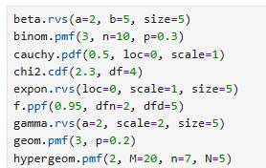
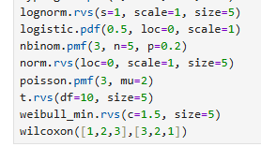
분포
자주 쓰이는 확률분포의 확률값이나 밀도함수를 구해주고, 특정 분포를 따르는 난수를 생성한다.
지원되는 분포의 종류
Beta, binomial, Cauchy, chi-square, exponential, F, gamma, geometric, hypergeometric, log-normal, logistic, negative, normal, Poisson, Student’s t, uniform, Weibull, Wilcoxon

Slide 6
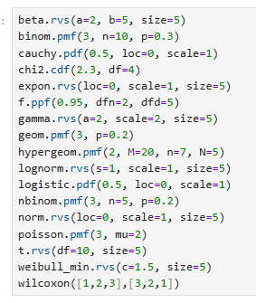

분포
지원하는 분포의 option
size: 생성할 난수의 개수
p: 성공 확률
df: 자유도(dfn,dfd: 분자, 분모 자유도)
mu: 평균
scale: 분포마다 뜻이 다름

Slide 7
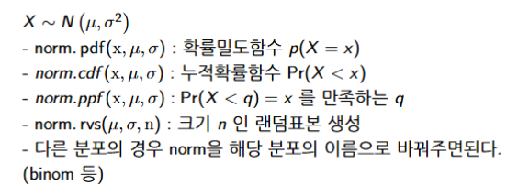
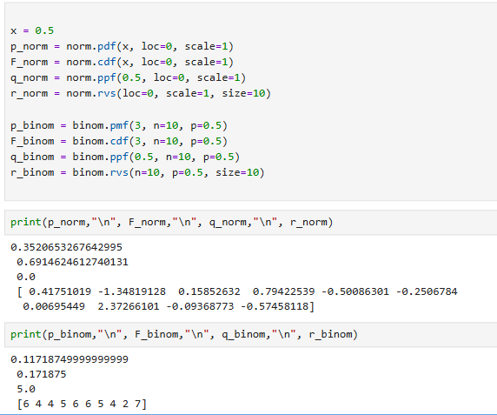
분포
ㅇㅇ

Slide 8
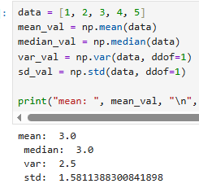
분포 – 자료의 특성
자료분석을 하기 전에 우선 자료의 특성을 확인해야한다.
자료의 특성에 따라 적절한 분석방법을 선택할 수 있다.
mean(), median() : 평균과 중앙값

Slide 9
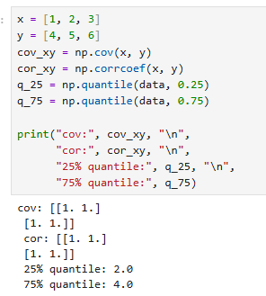
분포 – 자료의 특성
var(), std(), cov(), corrcoef() : 분산, 표준편차, 공분산, 상관계수
quantile() : 사분위수

Slide 10
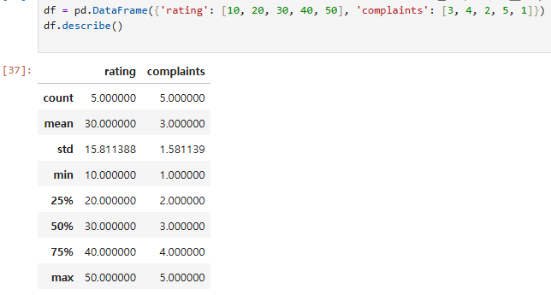
분포 – 자료의 특성
df.describe(): 사분위수와 평균, 표준편차, 최대값, 최소값, 개수

Slide 11
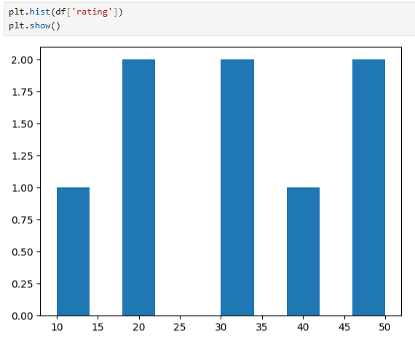
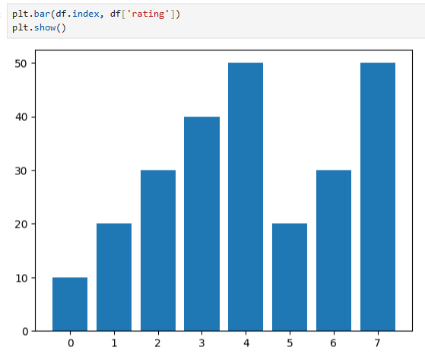
분포 – 그래프를 이용한 분석
plt.hist(): 히스토그램
plt.bar(): 막대그래프

Slide 12
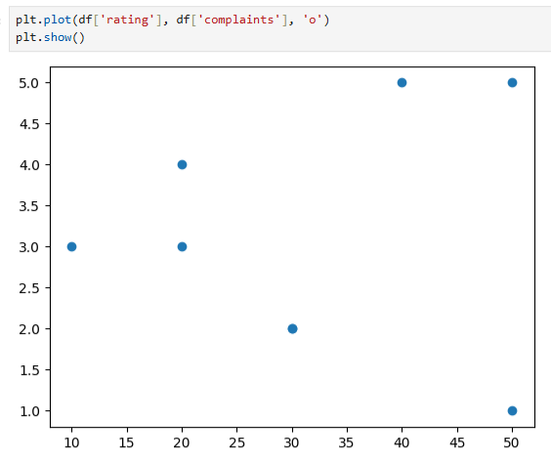
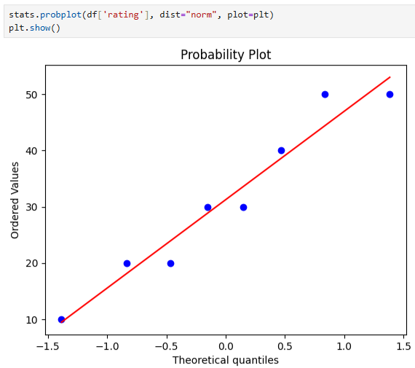
분포 – 그래프를 이용한 분석
plt.plot(): 산점도
stats.probplot(): QQ plot

Slide 13
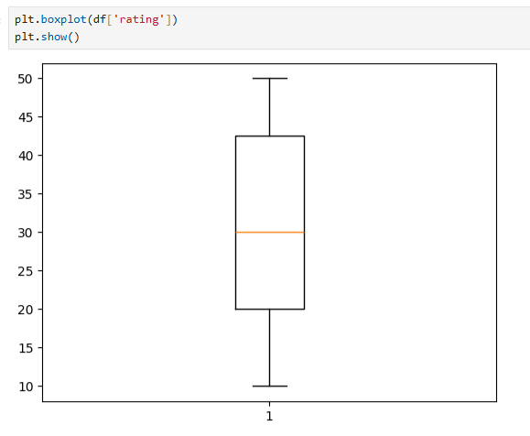
분포 – 그래프를 이용한 분석
plt.boxplot(): 상자도표

Slide 14
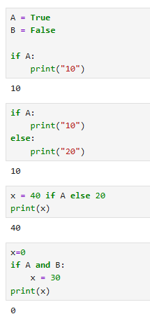
제어구문
if A: B
A가 참이면 B를 실행
if A: B else: C
A가 참이면 B를 실행 A가 거짓이면 C를 실행
x = 40 if A else 20
A가 참이면 40이고 A가 거짓이면 20이 할당.

Slide 15
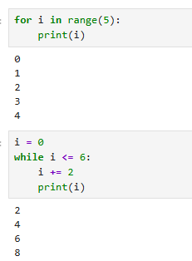
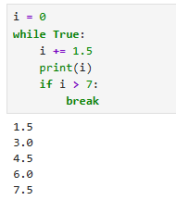
제어구문 - 반복실행
for i in v: A : i값이 벡터 v의 각 항의 값을 가지면서 A를 실행
while A: B : A가 참일 동안 B를 실행
if B break : B을 만족하면 stop

Slide 16
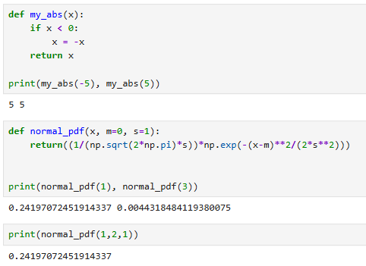
사용자 정의 함수
사용자가 함수를 정의하여 사용할 수 있다.
my_abs(): 절대값 함수, normal_pdf: 정규분포의 확률밀도함수

Slide 17
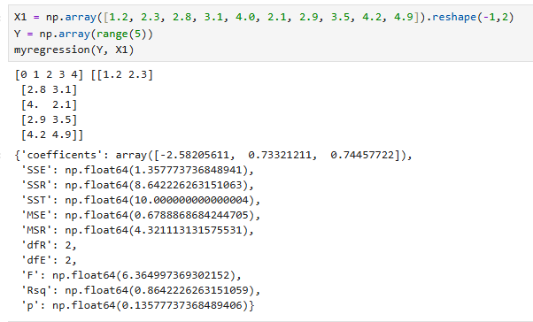
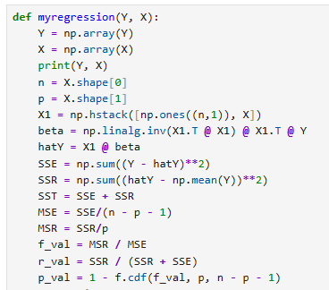
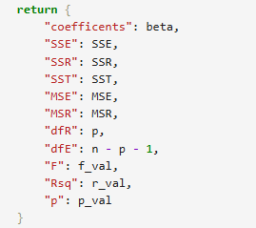
사용자 정의 함수
my_regression(): 데이터를 받아 회귀분석을 진행하는 함수
회귀 계수, 평균 반응, 제곱합, 평균 제곱 합, F통계량, R제곱 값

Slide 18
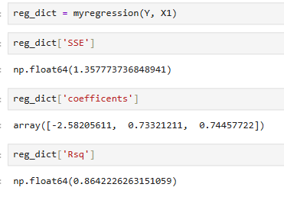
사용자 정의 함수
return 값으로 dict를 지정했으므로 output에서 원하는 값을 불러올 수 있다.

Slide 19
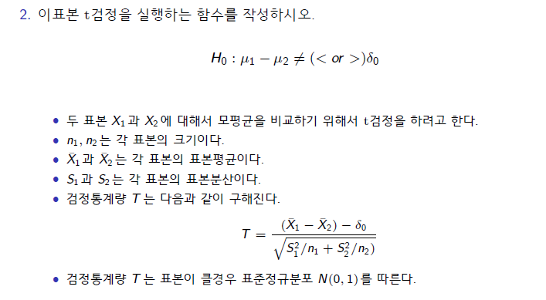
실습

Slide 20
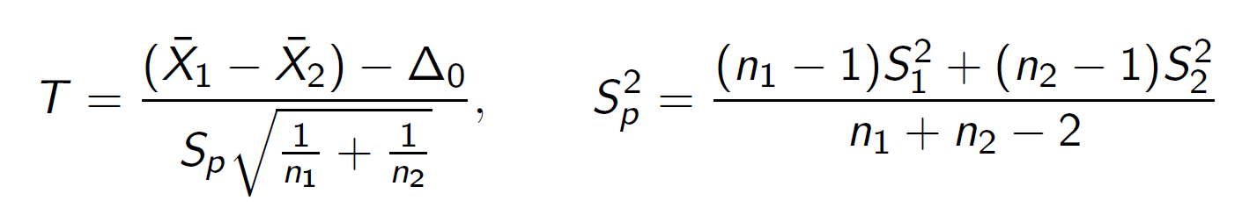

두 표본 t-검정
두 집단의 평균 차이가 있는지 확인하자.
$H_{0}: μ_{1} −μ_{2}=Δ_{0}$
스튜던트 t-검정
두 집단이 등분산이라고 가정한다.
${\overline{X}}_{1},{\overline{X}}_{2}$: 두 집단의 표본평균 $S_{1},S_{2}$: 두 집단의 표본오차

Slide 21
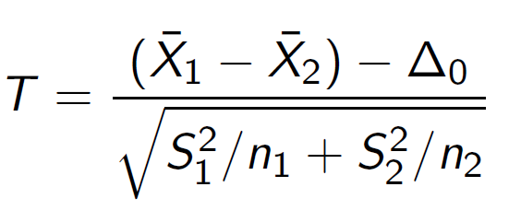

두 표본 t-검정
두 집단의 평균 차이가 있는지 확인하자.
$H_{0}: μ_{1} −μ_{2}=Δ_{0}$
웰치 t-검정
두 집단의 분산이 다르다고 가정한다.

Slide 22

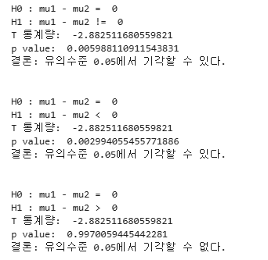
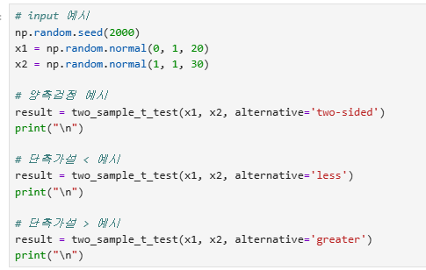
실습

Slide 23
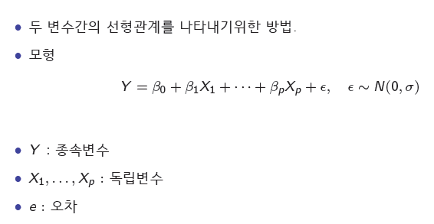
단순선형회귀모형

Slide 24
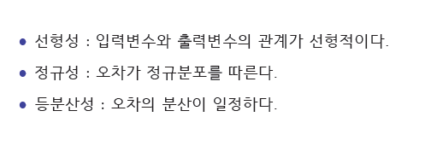
단순선형회귀모형의 가정

Slide 25
단순선형회귀모형 - macrodata
캘리포니아 주택 가격 데이터셋
9개의 변수와 506개의 관측값으로 구성되어있다.
MedInc: 지역 블록의 중간 소득
HouseAge: 지역 블록의 중간 주택 연령(건축된 지 얼마나 되었는지)
AveRooms: 평균 방 개수
AveBedrms: 평균 침실 개수
Population: 인구 수
AveOccup: 가구당 평균 거주 인원 수
Latitude: 지역의 위도
Longitude: 지역의 경도
MedHouseVal: (target) 지역 블록의 주택 중간 가격

Slide 26
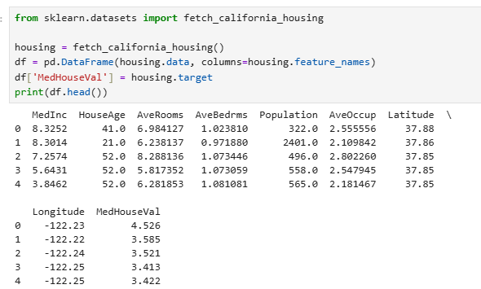
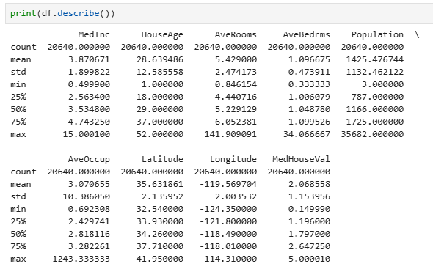
단순선형회귀모형 - macrodata
분석을 하기전에 자료의 특성을 파악한다.
기초통계량과 그래프를 이용하여 자료의 분포를 살펴본다.

Slide 27
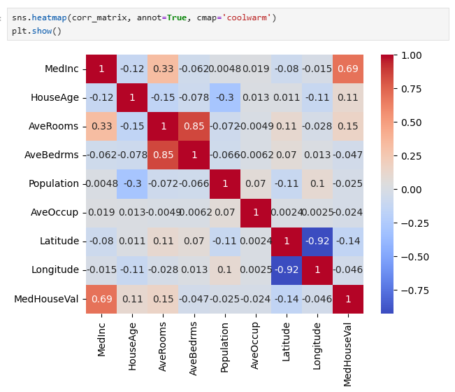
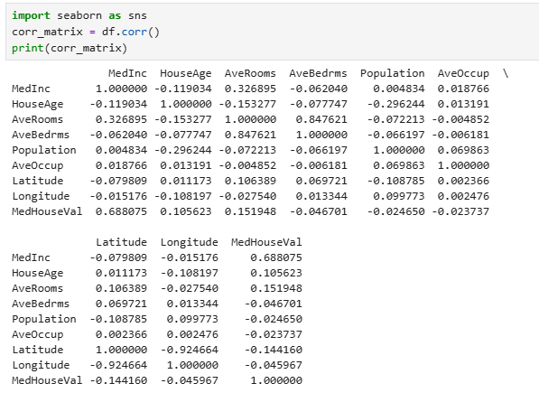
단순선형회귀모형
변수 간의 상관계수 확인
입력변수 간의 상관계수가 지나치게 크거나 입력변수가 선형독립이 아닐 경우, 회귀계수추정에 문제가 발생한다.
변수를 제거하거나 PCA, ridge 회귀분석 같은 방법을 사용할 수 있다.

Slide 28
단순선형회귀모형
변수 간의 상관계수 확인
입력변수 간의 상관계수가 지나치게 크거나 입력변수가 선형독립이 아닐 경우, 회귀계수추정에 문제가 발생한다.
변수를 제거하거나 PCA, ridge 회귀분석 같은 방법을 사용할 수 있다.

Slide 29
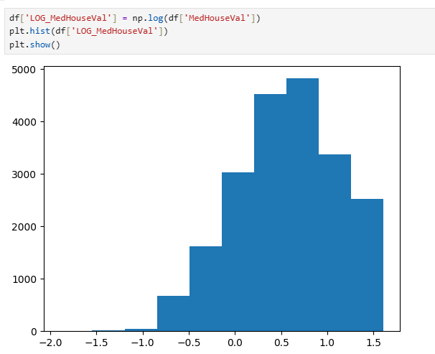
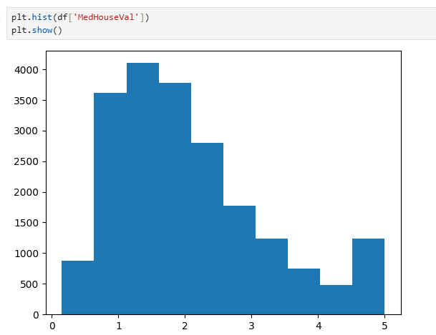
단순선형회귀모형
반응 변수의 분포 확인

Slide 30
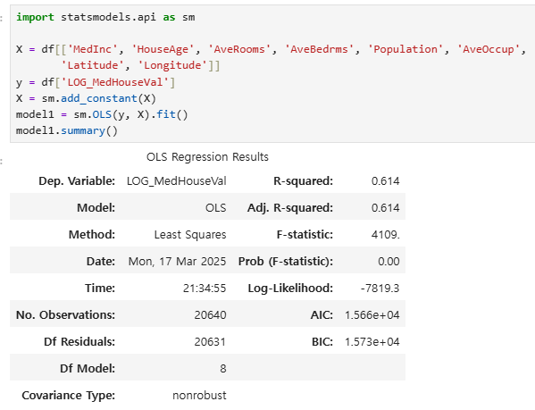
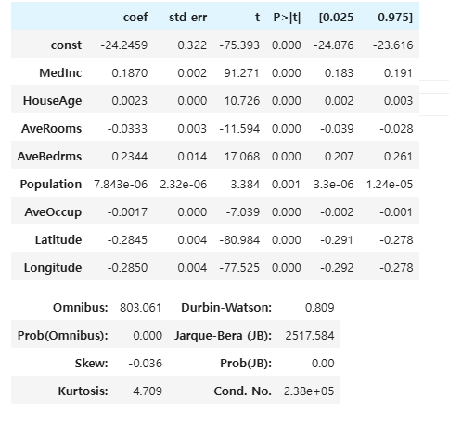
단순선형회귀모형
선형회귀모형 적합

Slide 31
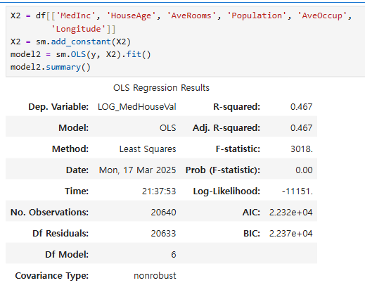
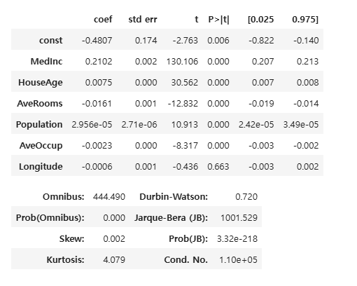
단순선형회귀모형
변수 선택 이후 선형회귀모형 적합

Slide 32
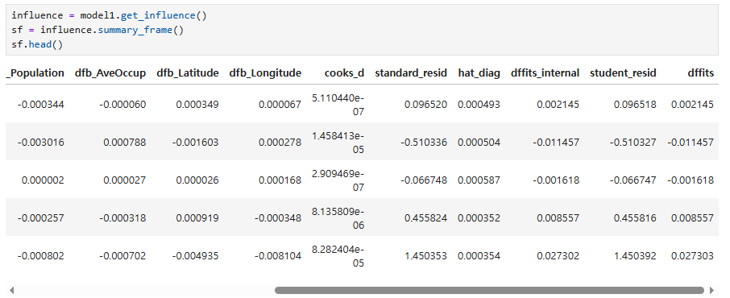
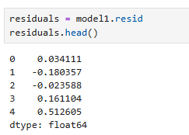
단순선형회귀모형 - 잔차분석
회귀분석의 가정을 만족하는지 확인하기 위해서 잔차를 이용한다.
표준화잔차와 스튜던트화 잔차

Slide 33
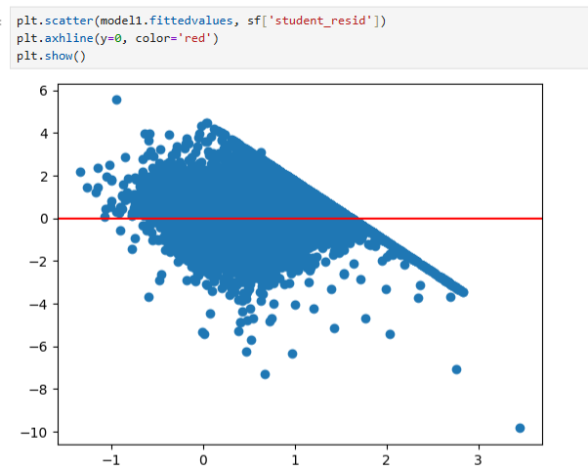
단순선형회귀모형 - 잔차분석

Slide 34
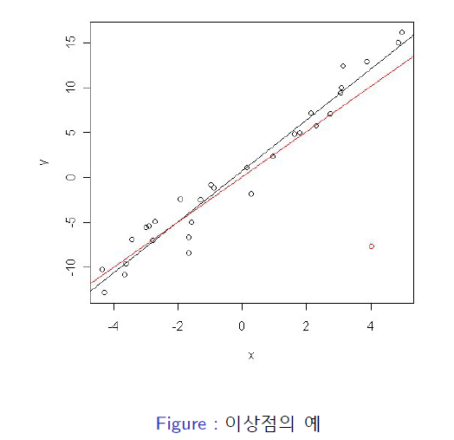
단순선형회귀모형 – 이상점과 영향점
자료들의 추세와 동떨어져있는 점을 이상점이라고 한다.
선형회귀분석에서 회귀 결과에 영향을 크게 주는 점을 영향점이라고 한다.

Slide 35
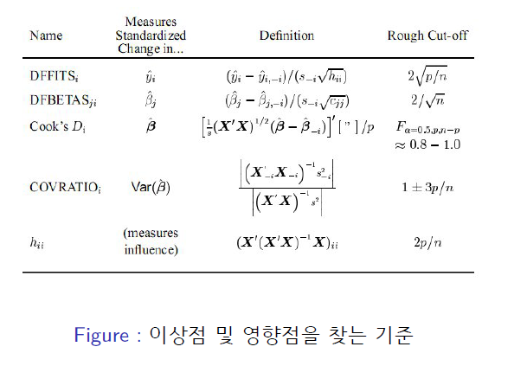
단순선형회귀모형 – 이상점과 영향점
이상점 및 영향점을 찾는 기준

Slide 36
단순선형회귀모형 – 이상점과 영향점
dfb_const, dfb_X1, dfb_X2, dfb_X3: DFBETAS
각 관측치가 해당 회귀계수(상수항·X1·X2·X3)에 미치는 영향
cooks_d: Cook’s distance
관측치가 전체 회귀모형에 미치는 종합적 영향
hat_diag: 레버리지(hii)
관측치가 자기 자신의 예측에 미치는 영향
dffits_internal, dffits: DFFITS
관측치가 자기 자신의 예측값에 미치는 영향 정도
dffits_internal: 관측치 i를 포함하여 계산된 DFFITS
dffits: 관측치 i를 제외하고 재추정된 DFFITS

Slide 37
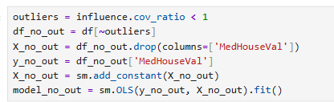
단순선형회귀모형 – 이상점과 영향점
covratio: 어떤 관측치를 제거했을 때와 제거하지 않았을 때의 회귀계수 추정치의 공분산 행렬 비율.
값이 1에서 크게 벗어나면, 해당 관측치가 전체 모델 추정에 미치는 영향이 크다고 해석한다.

Slide 38
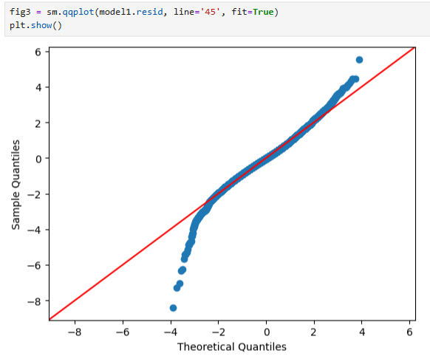
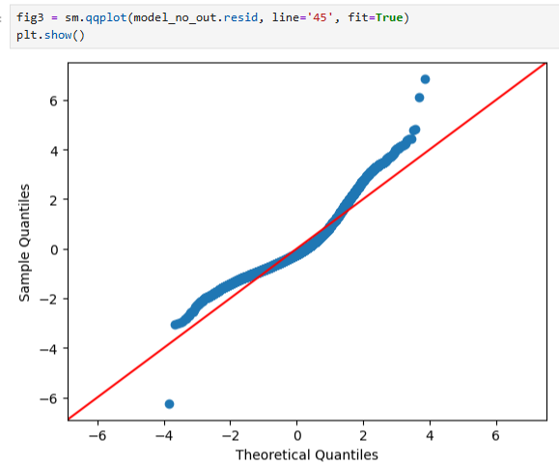
단순선형회귀모형 – 잔차의 정규성
이상점 제거 전후 잔차의 QQ plot 비교

Slide 39
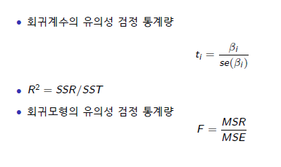
단순선형회귀모형 – 유의성 검정

Slide 40
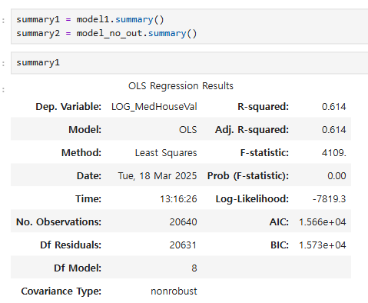
단순선형회귀모형 – 유의성 검정
회귀계수의 검정, R제곱값 , F통계량을 확인.

Slide 41

단순선형회귀모형 – 회귀계수의 신뢰구간

Slide 42


단순선형회귀모형 – 평균반응

Slide 43



단순선형회귀모형 – 실습
다음의 세 가지 데이터세트에서 이상치를 제거하기 전후의 잔차의 정규성, 유의성 검정을 비교하시오.
단, 이상치라고 판단한 이유를 밝히시오.
범주형 변수는 제외하고, 각 데이터세트의 Y는 tip, mpg, TOTEMP이다.

Slide 44
선형회귀모형의 변수 선택
선형 회귀모형의 경우 과적합의 문제가 발생할 수 있다.
변수 선택을 통해 과적합을 피할 수 있다.
변수선택 방법
전진선택법(forward selection)
후진선택법(backward elimination)
단계적방법(stepwise method)

Slide 45

변수 선택 기준

Slide 46
macrodata
캘리포니아 주택 가격 데이터셋
9개의 변수와 506개의 관측값으로 구성되어있다.
MedInc: 지역 블록의 중간 소득
HouseAge: 지역 블록의 중간 주택 연령(건축된 지 얼마나 되었는지)
AveRooms: 평균 방 개수
AveBedrms: 평균 침실 개수
Population: 인구 수
AveOccup: 가구당 평균 거주 인원 수
Latitude: 지역의 위도
Longitude: 지역의 경도
MedHouseVal: (target) 지역 블록의 주택 중간 가격

Slide 47



변수 선택 기준
변수선택에 사용한 데이터와
성능평가에 사용한 데이터가 달라야 한다.

Slide 48


변수 선택 기준 – 전진선택법 AIC
파이썬에서는 forward selection 함수를 직접 만들어야 한다.

Slide 49
변수 선택 기준 – 전진선택법 AIC
파이썬에서는 forward selection 함수를 직접 만들어야 한다.

Slide 50


변수 선택 기준 – 후진선택법 AIC, BIC
backward selection 함수도 직접 만들어야 한다.

Slide 51

변수 선택 기준 – best subset selection
C_p, adjusted R^2
가능한 모든 변수 조합에서 Cp와 adjusted R^2를 계산한다.
어떤 부분집합에서 가장 최적인지 확인한다.

Slide 52


최적부분집합 선택 – Validation set
random으로 선택된 validation set으로 변수 선택을 해보자.

Slide 53

최적부분집합 선택 – Validation set
validation set으로 선택한 최적 부분집합 변수들과 계수

Slide 54


최적부분집합 선택 – Cross-validation
validation set을 n번 나누어 실험하고 MSE 평균이 낮은 변수 개수를 선택한다.

Slide 55


변수선택 방법들의 비교

Slide 56
실습1
다음의 세 가지 데이터세트에서 변수 선택법 중 하나를 골라 변수를 선택하시오.
선택한 변수를 사용하여 반응변수를 예측하고 성능을 평가하시오.(accuracy 등)
범주형 변수는 원핫인코딩으로 처리하시오.(pd.dummies())

Slide 57

로지스틱 회귀모형

Slide 58

로지스틱 회귀모형 – german dataset

Slide 59


로지스틱 회귀모형 – german dataset
로지스틱 회귀모형의 반응변수는 0과 1사이의 값이므로 이진분류 문제에 적합하다.
이 데이터세트로는 대출이 적합한지 아닌지 여부를 예측할 수 있다.

Slide 60

로지스틱 회귀모형 – german dataset
logistic regression 함수 사용하기
pd.get_dummies: 범주형 변수 인코딩하기
StandardScaler(): 연속형 변수 표준화하기.

Slide 61



로지스틱 회귀모형 – german dataset
Confusion Matrix: 행렬 형태로 실제 클래스와 예측 클래스의 분포를 나타내는 표입니다

Slide 62
로지스틱 회귀모형 – german dataset
Confusion Matrix: 행렬 형태로 실제 클래스와 예측 클래스의 분포를 나타내는 표
Precision: 양성으로 예측한 사례 중 실제로 양성인 비율
Recall: 실제 양성 사례 중 모형이 양성으로 올바르게 예측한 비율
F1-Score: Precision과 Recall의 조화평균으로, 두 지표 간의 trade-off를 고려한 성능지표
Support: 각 클래스에 속하는 실제 샘플의 수

Slide 63

로지스틱 회귀모형 – german dataset
GLM 모형에서 family로 binomial 사용하기

Slide 64

로지스틱 회귀모형 – german dataset

Slide 65
로지스틱 회귀모형 – german dataset

Slide 66
로지스틱 회귀모형 – german dataset
Dep. Variable: ['class_[0]', 'class_[1]’] 이진분류
모형 Family - Binomial, Link Function - Logit
IRLS 방법을 사용해 25회의 반복 후 수렴한 결과
Intercept의 계수: 모든 설명변수가 0일 때의 로그
각 설명변수의 계수: 기준 범주에 비해 해당 범주의 로그 오즈 변화량
Pseudo R-squ. (CS): 모형의 설명력
Log-Likelihood, Deviance, Pearson chi2: 모형의 적합도

Slide 67


실습2
다음의 유방암 데이터세트를 활용하여 두 가지 방식으로 로지스틱 회귀 모형에 적합하시오.
성능을 평가하고 모형의 적합성을 평가하시오.

